Slide 1
Axel Deicke, Vice President Aftersales Service Technologies
Quality Management im Automobilbau
ohne Datenanalyse – undenkbar.
Münchner Kreis 24.05.2012

Slide 2
Der typische Automotive Life Cycle.
Forschung und Entwicklung
After Sales / Gewährleistung
Kundennaher Großversuch
Marketing Sales
Produktion / Logistik

Slide 3
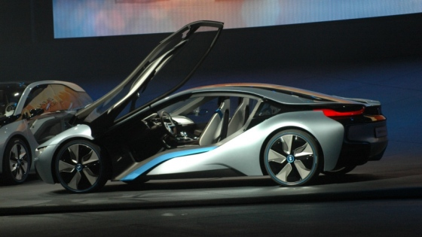
AVAQS Grundlagen – Rollenverteilung.
Unternehmensweite Nutzenorientierung.
Anforderungen aus allen Bereichen des Unternehmens.
Schnelle Reaktionsfähigkeit und Aussagekraft entscheidend.
Konsequenzen
Komplexe Aufgabenstellungen
Ingenieursgerechte, pragmatische Lösungen.
Nachhaltige und generische Projektlösungen.
Zentralisiertes Analysekompetenzteam
Generierung von Quick-Wins für alle Beteiligten.
Zeitgleich Sicherstellung der Nachhaltigkeit.
Nachfrage nach Ad Hoc Tätigkeiten stark steigend.
Anzahl von Einzelkämpfern in den einzelnen Fachbereichen wird kleiner.
Schnittstellen zu den Fachbereichen werden immer stärker durch zentralisierte Analyseteams.
Ingenieursgetriebener Analysebedarf kann pragmatisch und schnell gedeckt werden.
Schnittstelle zum Fachbereich
Fachbereiche
Analyse-anwender
IT gesteuerte Projekt-umgebung

Slide 4
Beispiel: Analyse von Anomalien.
Trend von vergangenheitsorientierten Analysen zu zukunftsgetriebenen Frühwarnsystemen.
Analyse punktueller Vergangenheitsdaten (bspw. Gewährleistungsdaten).
Abbildung der Gegenwart:
Hoher Kostenzuwachs zum Ende der Gewährleistungszeit.
Frühwarnsysteme durch kontinuierliche Daten.
Kosten
Monate

Slide 5
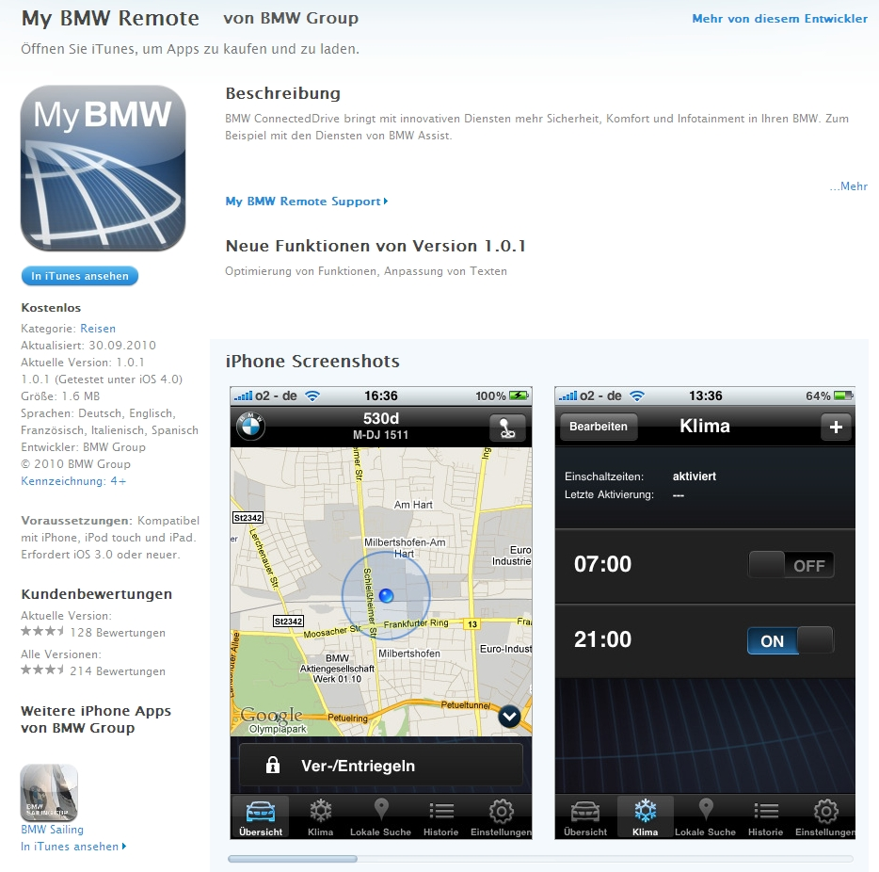
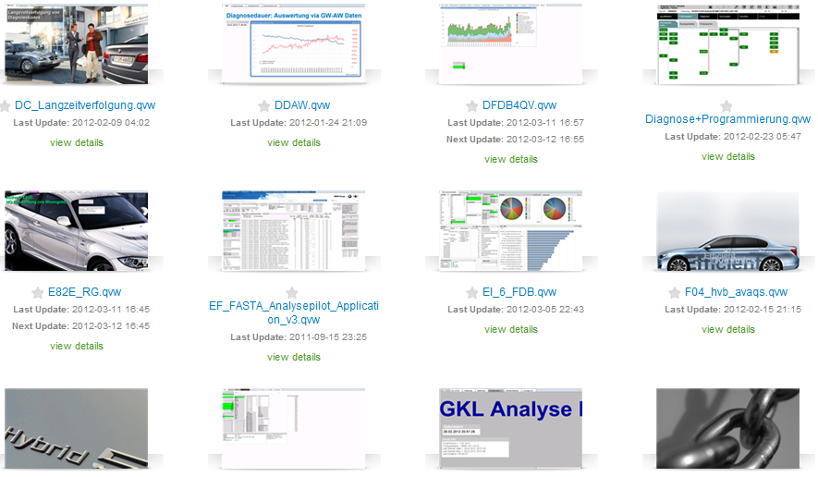
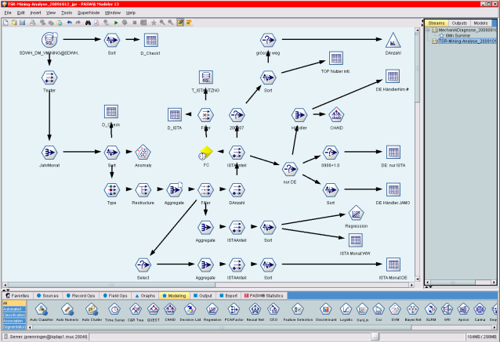
Voraussetzung ist Intelligente Datenbereitstellung im Fahrzeug.
Kontinuierliche Datengenerierung Speicherung
Bereicherung durch historische Werkstattdaten.
Analyse von großen, schnell verfügbaren Daten aus verschiedenen Quellen.

Slide 6
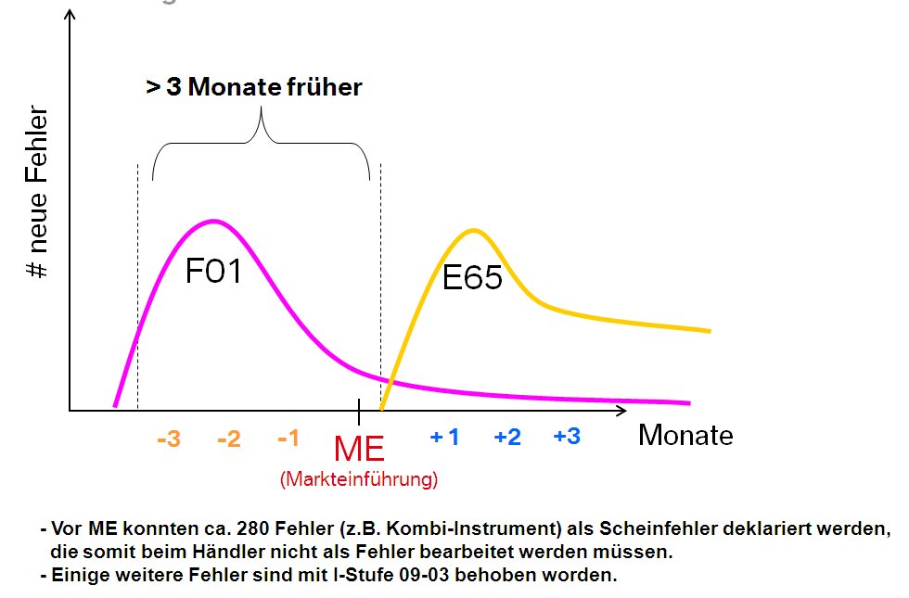
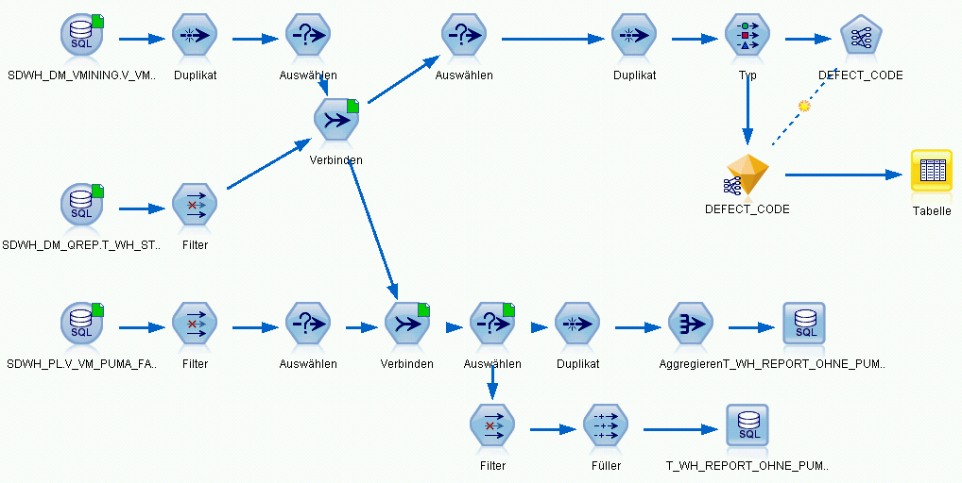
Beispiel: BusinesS Analytics in der kundennahen erprobung.
Mustererkennung
Interpretation
Nutzen
Analyse von komplexen Fragestellungen über alle Fahrzeuge.
Entstehen und Wachsen der kognitiven (Schwarm-) Intelligenz ermöglicht die Erkennung komplexer Muster.
Auswertung der Erkenntnisse im Verbund aus Ingenieuren und Analytikern.
3 Monate früher
Neue Baureihe
Anzahl bisher unerkannter Fehler
Ältere Baureihe
ML
Monat nach Markteinführung
Markteinführung

Slide 7
Der typische Automotive Life Cycle.
Forschung und Entwicklung
After Sales / Gewährleistung
Kundennaher Großversuch
Marketing Sales
Produktion / Logistik

Slide 8
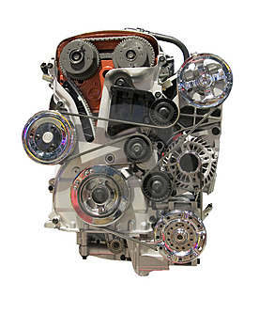
Beispiel: Produktionsoptimierung durch Predictive Analytics.
Online Erfassung der Gießparameter.
Scoring aller Parameter während laufender Produktion.
Reduzierung der Ausschussquote von Motorblöcken um 80%.

Slide 9
Der typische Automotive Life Cycle.
Forschung und Entwicklung
After Sales / Gewährleistung
Kundennaher Großversuch
Marketing Sales
Produktion / Logistik

Slide 10
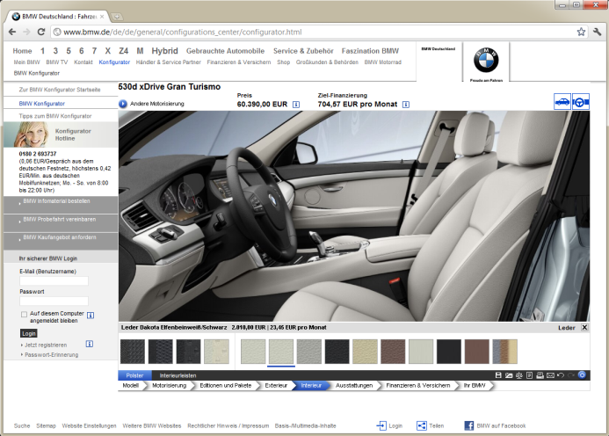
Beispiel: BMW.Digital – Real-time scoring und empfehlungen.
3 individualisierte Fahrzeugkonfigurationen unter Berücksichtigung der länderspezifischen Angebotsstruktur.
Echtzeit Empfehlung → Rechenzeit unter 200ms.
Über 20 Mio. Klicks weltweit pro Tag.
7.500 Kunden werden parallel.
60 Mio. komplexe Entscheidungen pro Tag!

Slide 11
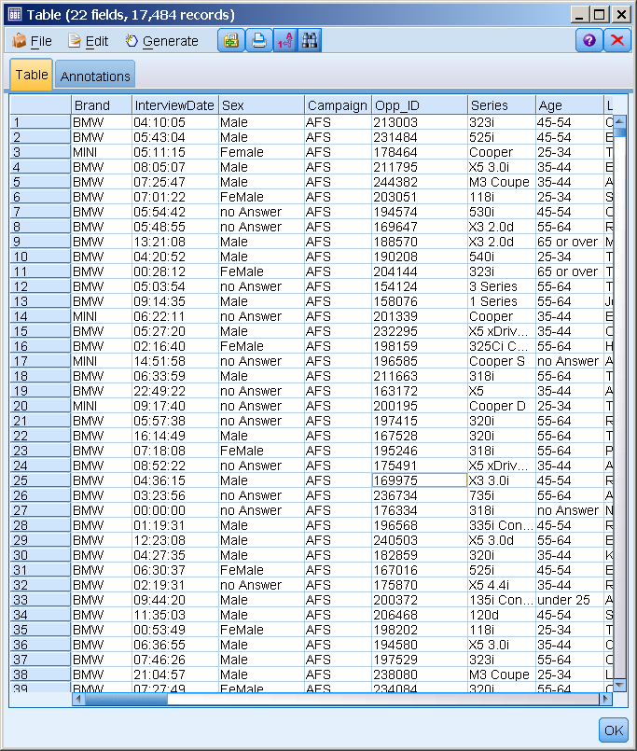
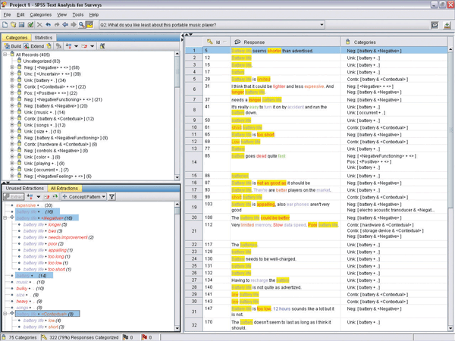
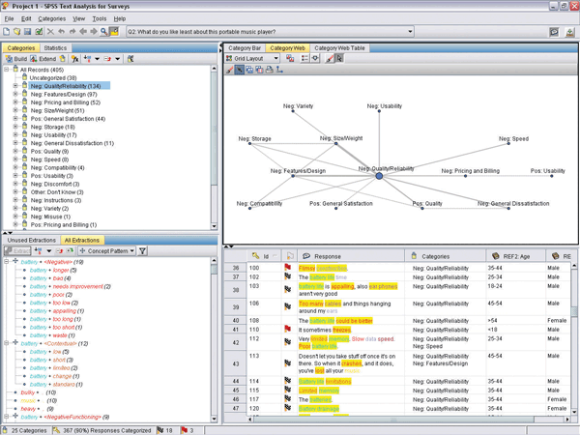
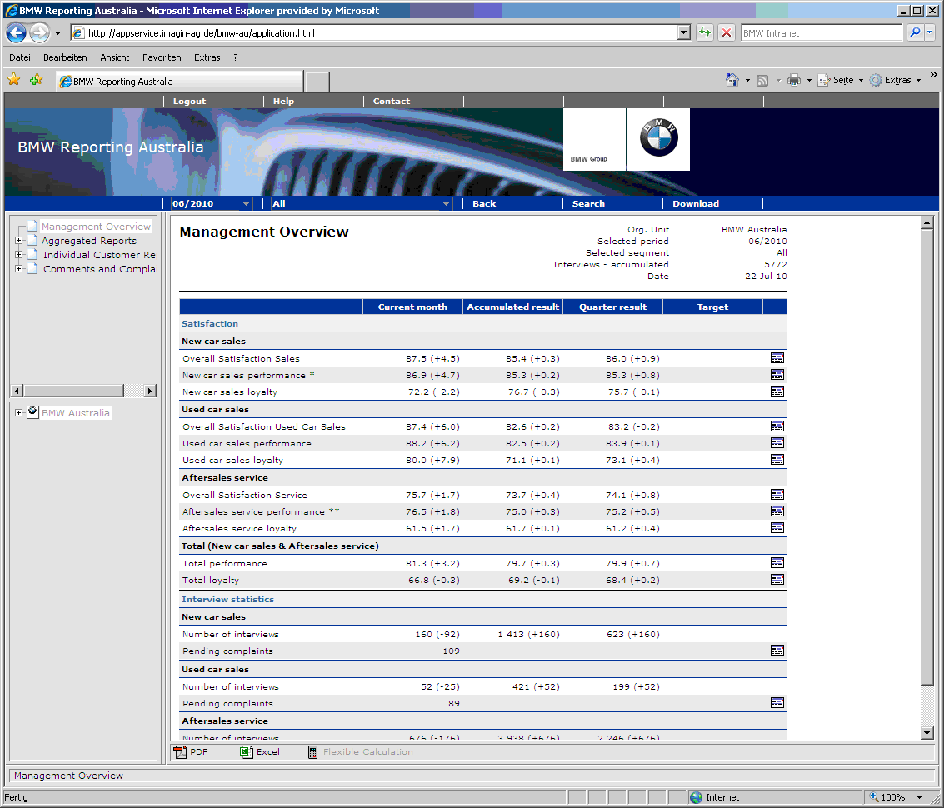
Beispiel: Kunden besser Verstehen durch Text Analytics.
Analyse unstrukturierter Informationen.
Kundenbefragungen
Bereicherte Daten
Text Analytics Engine
Reguläres Reporting
Kommentarbasiertes Reporting
Bibliotheken - Gefühle
- Meinungen
- Budget

Slide 12
Der typische Automotive Life Cycle.
Forschung und Entwicklung
After Sales / Gewährleistung
Kundennaher Großversuch
Marketing Sales
Produktion / Logistik

Slide 13
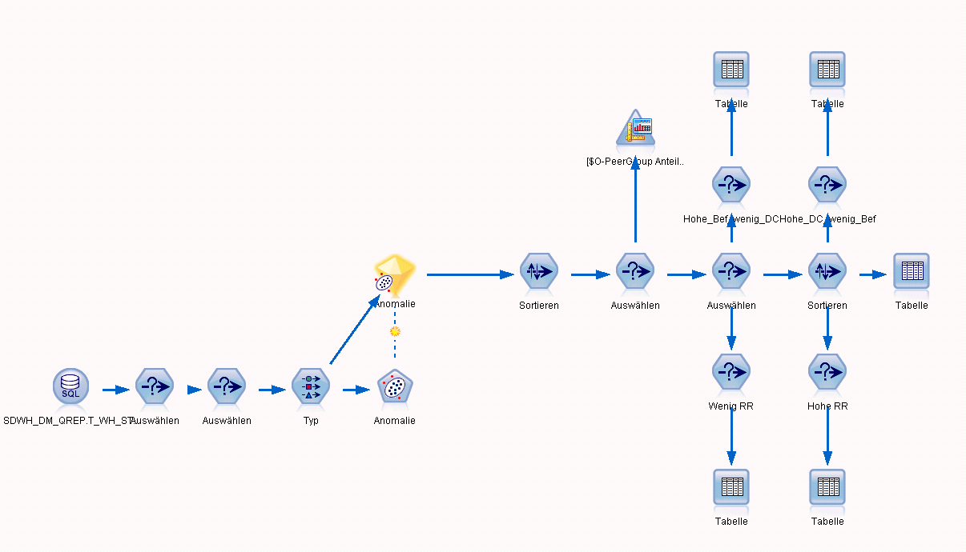
Beispiel: Benchmarking zur automatisierten Prozessverbesserung auf Basis von Kundenempfindungen.
Anomalieerkennung
Konsequenzen
Automatisierte Erkennung von auffälligen Prozessdaten (bspw. Kosten oder Wiederholreparaturen).
Automatische Einsteuerung von Anomalien in verantwortliche Fachbereiche.
Prozesse mit Qualitätsdefiziten können identifiziert werden.
Vorbildliche Prozesse können identifiziert werden um andere zu optimieren.
Individualisierte Trainings.
Gute Prozesse verbessern sich selbst.

Slide 14
Erhöhte Gewährleistungs Kosten werden identifiziert.
These: Vergleichbare Fälle erzeugen vergleichbare kosten pro fall.
Vergleichbare Fälle :
Fälle
Durchschnitt
Kosten/Fall
Auffällige Reparaturkosten
1. Gleicher Fehlercode
+
+ 30 %
2. Gleiches Land
+
3. Gleiche E-Serie
+
4. Gleicher Motor
+
5. Gleicher Gewährleistungsstatus
Kosten/ Fälle
+
6. Gleiche Kategorien, wie maximale Kosten oder aufwendige Maßnahme
Reduktion der Gewährleistungskosten im Einzelfall um bis zu + 30%

Slide 15
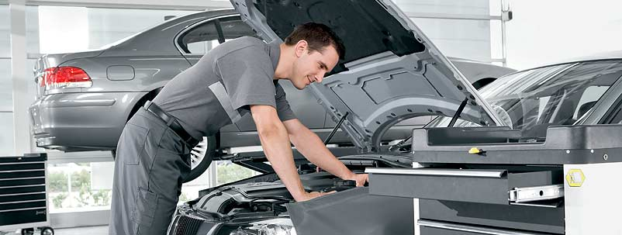
Komplexe Datenanalysen haben starken Einfluss auf die Unternehmensstrategie der BMW Group.
Beherrschte Prozesse
Wiederhol-reparaturen
Analyse
Kundenfeedback
Gewährleistungs-kosten

Slide 16
Vielen Dank für Ihre Aufmerksamkeit.
Kontaktdaten:
Dipl. Ing. Axel Deicke
Senior Automotive Expert
Mobile: +47 176 11444150
Email: axel.deicke@gmail.com

